Slide 1
Cselekedeteink összefoglalása
A TÍZ IGE
„Ember, megmondta neked, hogy mi a jó, és hogy mit kíván tőled az Úr!”
(Mik 6,8)
Kohéziós Alapmodul 4. lecke

Slide 2


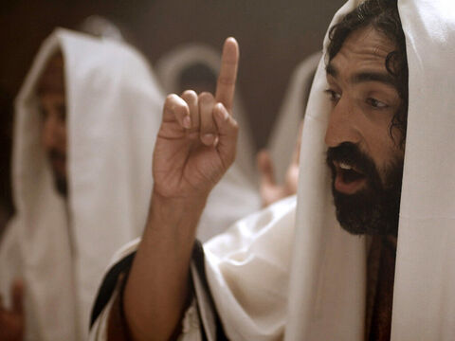

Gondolkozzunk a kérdésekről!
Miért kellenek az általános szabályok, például közúti táblák, korlátok stb.?
Miért lehet szükségünk
Istentől jövő szabályokra is?
Plusz feladat:
Írjatok fel a táblára 5 szabályt, amelyek számotokra nagyon fontosak egy közösségben!
Majd beszéljétek meg kisebb csoportokban, hogy miért szükségesek ezek!
Milyen szabályokat, törvényeket ismersz a Szentírásból?

Slide 3


A Tízparancsolat eredete
1. Szabadulás
2. Vándorlás
3. Szövetség
Izráel népe csodálatos módon szabadult ki az egyiptomi rabszolgaságból.
Mózes vezetésével a pusztában vándoroltak.
Isten szövetséget kötött népével, két kőtáblán adta át Izráel fiainak a törvényt a Sínai-hegyen, és itt megerősítette ígéreteit.

Slide 4


Tízparancsolat
Tíz Ige
A héber eredeti alapján görögül Dekalogosz (tíz isteni szó).
Ez a legismertebb elnevezés.
A hangsúly az elnevezésben a parancsokon, a szabályokon, kötelezettségeken és az isteni előírásokon van.
A hangsúly az elnevezésben az ember támogatásán van, a 10 Igére alapozva épülhet fel és maradhat meg a közösség Istennel és az emberekkel.

Slide 5

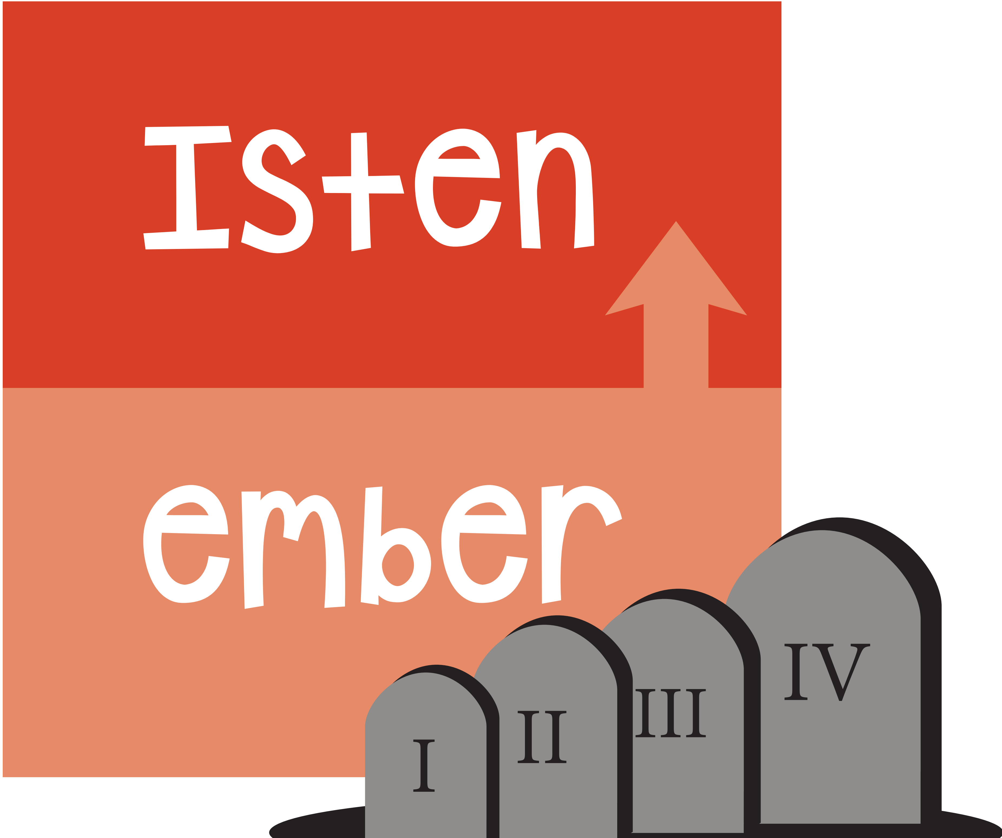

A Tíz Ige szerkezete
1. Kőtábla (I–IV.)
Az Isten-ember kapcsolat törvényei.
Feltétele: ragaszkodás, hűség, és az időnk odaszánása Istennek.
2. Kőtábla (V–X.)
Az emberek közti kapcsolatok alapelvei.
A házasság és a család védelme, a tulajdon, az igazság tisztelete és az őszinteség.

Slide 6
A Tíz Ige rövidített szövege
Egyesével haladjunk a feldolgozáskor!
I
Én, az Úr vagyok a te Istened. Ne legyen más istened rajtam kívül!
V
Tiszteld atyádat és anyádat!
II
Ne csinálj magadnak istenszobrot! Ne imádd és ne tiszteld azt!
VI
Ne ölj!
III
VII
Ne mondd ki hiába Istenednek, az Úrnak nevét!
Ne parázsnálkodj!
IV
Emlékezzél meg a nyugalom napjáról, és szenteld meg azt!
VIII
Ne lopj!
IX
Ne tanúskodj hamisan felebarátod ellen!
X
Ne kívánj semmit, ami a felebarátodé!
Fejezd be a mondatot: „Ez a 10 Ige arra jó, hogy…”

Slide 7

A Tíz Ige mint felszólítás
„Tiszteld atyádat... Nem ölsz. Nem lopsz.”
Érdekesség: A héber nyelv nagyon erős felszólítási és jövőidejű módja, egyértelmű és határozott szavakat takar.
Üzenete: Megteszed, azaz nem fogsz sem lopni, sem ölni, tiszteled az életet.
A szövetség feltétele: Mivel Isten vezet, magától értetődik, hogy aszerint élsz.

Slide 8

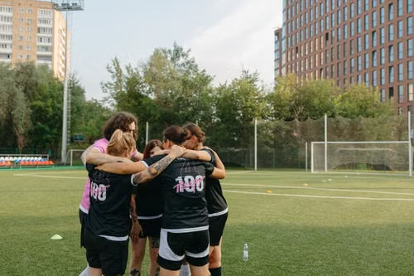
Jézus Krisztus összefoglalja a törvényt
Vajon hogyan valósítható meg ez az Ige a gyakorlatban?
Hozzatok gyakorlati ötleteket és készítsetek tervet
a következő hétre a nagy parancsolat megvalósításhoz!
A nagy parancsolat:
„Szeresd az Urat, a te Istenedet teljes szívedből, teljes lelkedből és teljes elmédből.”
A második hasonló ehhez:
„Szeresd felebarátodat, mint magadat.”
(Mt 22,34–40)

Slide 9



Miért érvényes ma is?
Útmutatás
Közösség
Kegyelem
Világos értékrendet és iránytűt ad az egyén életében.
Olyan viszonyítási pont, ami felé törekedni kell.
Segít, hogy a közösségben élő emberek együtt tudjanak élni.
Kijelöli a szabadság határait.
Rádöbbent a hibáinkra, és arra, hogy Isten bocsánata által újra megpróbálhatunk helyesen élni.

Slide 10

Mit viszel magaddal?
Hogyan segítheti mindennapjaidat a Tíz Ige?
Írj a füzetbe erről néhány gondolatot!

Slide 11
A képek forrásai
A PPT-ben található képek az unsplash és a pexels internetes képgyűjetményből valók.
Az 5. dián látható képek (kőtáblák) a Kohéziós Alapmodul digitális formájában megtalálhatók a https://refpedi.hu/ oldalon.
A PPT-ben található piktogramok a Gemini AI segítségével készültek.

